Slide 1

Solução Inteligente para obtenção de Informações Gerenciais
Inovação na gestão de pequenas empresas
Notes:
Neste pitch deck, apresentaremos uma solução inovadora para a obtenção de informações gerenciais, focada em pequenas empresas. Vamos abordar os desafios que enfrentam, a nossa proposta de solução, as características do agente inteligente e as oportunidades de mercado.

Slide 2

Tópicos da Apresentação
Problema: Acesso à informações gerencias de Pequenas Empresas
Solução: Agente Inteligente para Leitura de Dados em Notas Fiscais
Sobre o Agente: Características e Funcionalidades
Oportunidade de Mercado: Potencial e Demanda
Diferenciais do Nosso Produto: Diferença na combinação de simplicidade, inteligência e baixo custo
Notes:
Nesta apresentação, vamos percorrer cinco pontos principais: o problema enfrentado pelas pequenas empresas, nossa proposta de solução com o agente inteligente, as principais funcionalidades, o potencial de mercado e os diferenciais competitivos do produto.

Slide 3
Problema: Acesso à informações gerencias de Pequenas Empresas
Notes:
Apresentamos o problema central do projeto: as pequenas empresas têm dificuldade para acessar e organizar informações gerenciais, o que limita sua capacidade de tomar decisões baseadas em dados e acompanhar o desempenho do negócio.

Slide 4

Dificuldades na organização para obtenção de gerenciais
Desafios de Organização
Muitas pequenas empresas enfrentam desafios significativos para obter informações gerencias sobre suas vendas, levando a erros e ineficiências.
Perda de Tempo
A falta de um sistema de gestão eficaz resulta em perda de tempo, pois os funcionários gastam horas procurando informações importantes.
Ineficácia Operacional
A ausência de um sistema adequado de obtenção de informações gerenciais de venda impacta negativamente a eficiência de tomada de decisão das empresas.
Notes:
Muitas pequenas empresas ainda têm dificuldade em organizar e acessar informações gerenciais de vendas. Isso causa perda de tempo, erros e decisões pouco embasadas. Falta uma ferramenta acessível que automatize esse processo de forma eficiente.

Slide 5
Falta de soluções acessíveis para pequenas empresas
Custo Elevado das Soluções
As soluções de digitalização no mercado são frequentemente muito caras, o que impede pequenas empresas de adotá-las.
Complexidade das Tecnologias
Além do custo, a complexidade das tecnologias de digitalização é uma barreira significativa para pequenas empresas.
Processos Manuais Ineficientes
A falta de soluções acessíveis resulta em processos manuais, ineficientes e propensos a erros nas pequenas empresas.
Notes:
O mercado carece de soluções simples e de baixo custo que atendam esse público. A maioria das ferramentas disponíveis são complexas ou caras, o que cria uma barreira para a digitalização dessas empresas.

Slide 6
Proposta de Solução: Agente Inteligente para Leitura de Dados em Notas Fiscais
Notes:
Apresentamos a proposta do projeto — a criação de uma solução inteligente voltada para facilitar o acesso a informações gerenciais em pequenas empresas.

Slide 7

Automação Inteligente
Leitura Automática de Dados Fiscais
A solução lê e processa automaticamente dados estruturados de notas fiscais, como arquivos CSV ou XML.
Extração de Indicadores de Desempenho
Com os dados armazenados, é possível extrair KPIs importantes como faturamento, impostos e desempenho por cliente com uso de linguagem natural.
Notes:
A proposta é um agente inteligente capaz de ler automaticamente notas fiscais em formato CSV ou XML e extrair indicadores de desempenho como faturamento, impostos e desempenho por cliente — tudo com consultas em linguagem natural.

Slide 8
Sobre o Agente: Características e Funcionalidades
Notes:
Vamos explorar em detalhes as características e funcionalidades do nosso agente inteligente, que o tornam uma solução ideal para pequenas empresas. A base em IA, a capacidade de aprendizado contínuo e a interface amigável são fundamentais para o seu sucesso.

Slide 9

Importação de Notas Fiscais Facilitada
Importação Ágil de Dados
A importação de notas fiscais por CSV ou XML agiliza o acesso a grandes volumes de informações para análise empresarial.
Análise Avançada de Faturamento
Permite buscar informações detalhadas de faturamento, possibilitando uma visão aprofundada do desempenho financeiro da empresa.
Identificação de Tendências e Destaques
Permite a identificação dos maiores vendedores, produtos e compradores mais relevantes, apoiando decisões estratégicas e relatórios precisos.
Notes:
O agente permite a importação ágil de notas fiscais, faz análises detalhadas de faturamento e identifica tendências, produtos e clientes de destaque — tudo para apoiar decisões estratégicas e gerar relatórios precisos.

Slide 10
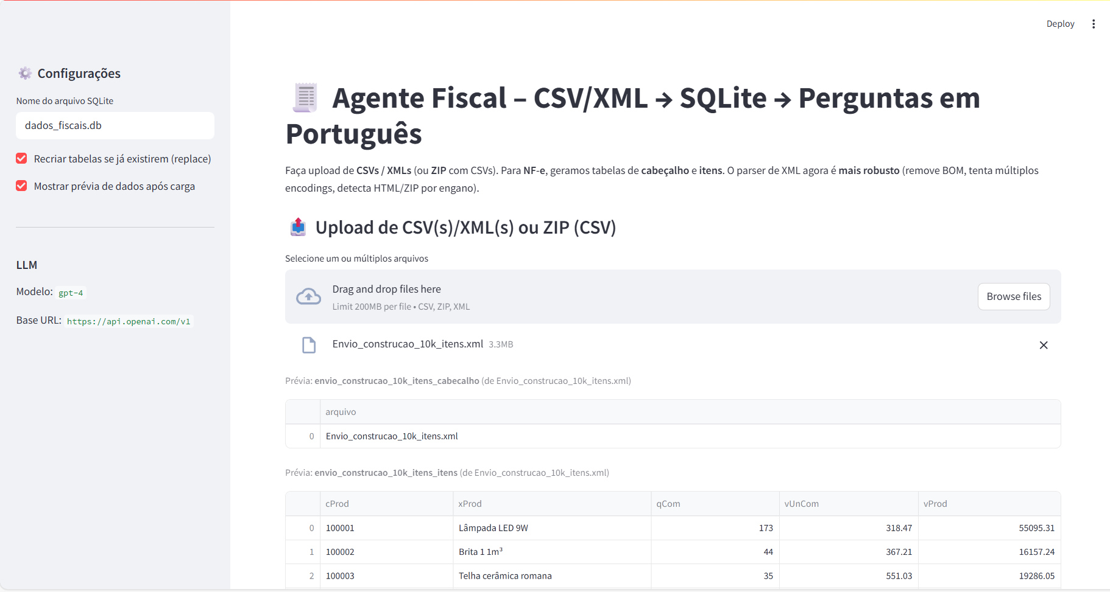
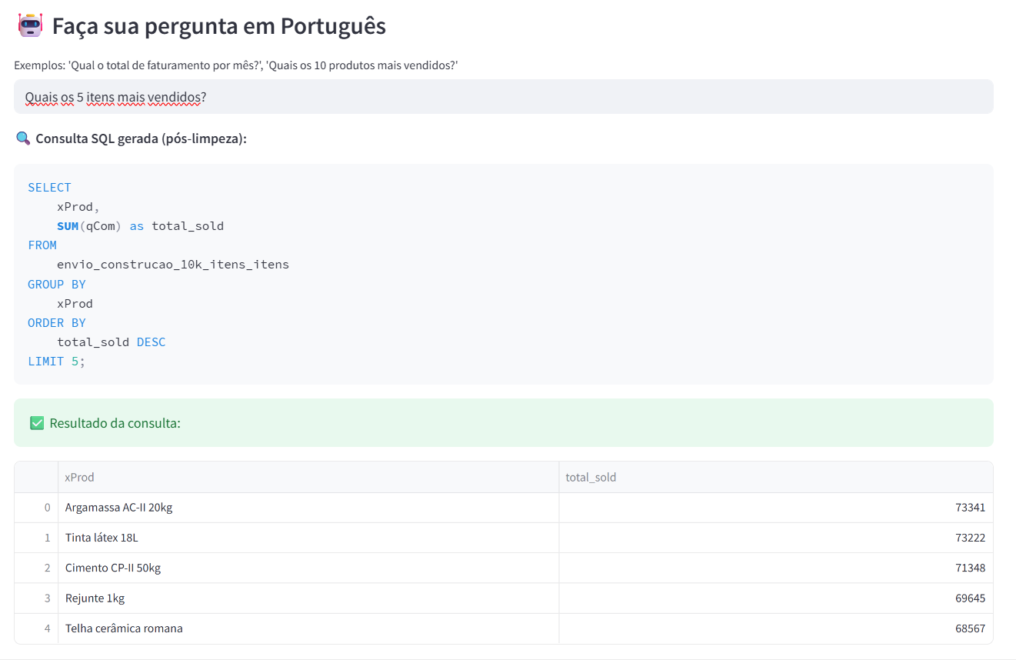
Interface amigável para usuários com baixo conhecimento técnico
Design Intuitivo
A interface será desenvolvida com um design intuitivo que facilita a navegação para todos os usuários, independentemente do nível técnico.
Adoção por Pequenas Empresas
A acessibilidade da interface torna a adoção mais fácil para pequenas empresas que não possuem suporte técnico especializado.
Facilidade de Uso
Com uso de linguagem natural, os usuários com pouco conhecimento técnico podem utilizar a interface sem dificuldade, promovendo uma melhor experiência.
Notes:
O design é intuitivo e pensado para quem não tem conhecimento técnico. Pequenas empresas poderão usar a ferramenta facilmente, sem depender de suporte especializado, interagindo com o sistema de forma natural e direta.

Slide 11
Oportunidade de Mercado: Potencial e Demanda
Notes:
Oportunidade de Mercado - O mercado é enorme: a maioria das micro e pequenas empresas ainda opera de forma manual, mas está em processo acelerado de digitalização fiscal. Isso abre espaço para soluções que tragam eficiência e simplicidade ao dia a dia empresarial.

Slide 12
Alta porcentagem de MPEs no Brasil ainda operando de forma manual
Métodos Manuais em MPEs
Muitas pequenas e médias empresas ainda utilizam métodos manuais para gerenciar seus documentos fiscais, o que pode ser ineficiente.
Oportunidade de Digitalização
A transição para métodos digitais representa uma oportunidade significativa para melhorar a eficiência operacional nas MPEs.
Notes:
Muitas micro e pequenas empresas ainda trabalham de forma manual, principalmente na gestão de documentos fiscais. Isso gera perda de tempo e ineficiência. Por outro lado, existe uma grande oportunidade de digitalização, que pode transformar esses processos e aumentar muito a produtividade desse segmento.

Slide 13

Crescimento da digitalização fiscal
Necessidade de Eficiência
A digitalização fiscal surge da necessidade de aumentar a eficiência nos processos tributários e administrativos das empresas.
Adoção por Pequenas Empresas
As pequenas empresas estão adotando rapidamente soluções digitais para modernizar seus processos e atender à demanda do mercado.
Notes:
Destacamos o avanço da digitalização fiscal, impulsionado pela busca por mais eficiência e conformidade nos processos. As pequenas empresas estão aderindo rapidamente a soluções digitais para modernizar suas operações e acompanhar um mercado cada vez mais tecnológico.

Slide 14
Diferenciais do Nosso Produto
Notes:
No mercado da digitalização fiscal, é fundamental entender a concorrência. Vamos analisar os principais concorrentes e destacar os diferenciais que tornam nosso produto mais atraente para pequenas empresas.

Slide 15
Diferença na combinação de simplicidade, inteligência e baixo custo
Simplicidade de Uso
Nossa solução é projetada para ser intuitiva, permitindo que pequenas empresas a utilizem facilmente sem complicações.
Inteligência Incorporada
Incorporamos o uso da inteligência artificial em nosso produto, proporcionando soluções eficazes e automatizadas que ajudam pequenas empresas a prosperar.
Baixo Custo
Nosso produto é significativo em preços, tornando-se uma opção viável para pequenas empresas sem comprometer a qualidade.
Notes:
O diferencial do nosso produto, que está na combinação de três pilares fundamentais. Primeiro, a simplicidade de uso, pois o sistema foi pensado para ser intuitivo e acessível, mesmo para quem não tem conhecimento técnico. Segundo, a inteligência incorporada, que traz automação e análise de dados através da inteligência artificial, facilitando decisões rápidas e assertivas. E por fim, o baixo custo, que torna a solução viável para pequenas empresas sem comprometer a qualidade ou o desempenho.

Slide 16
Conclusão
Solução Inteligente
Nossa solução oferece uma abordagem inovadora com uso de IA para consolidação e busca de informações gerencias, facilitando a gestão para pequenas empresas.
Tecnologia Avançada
Utilizamos tecnologia de ponta para garantir segurança e eficiência consolidação e armazenamento das informações fiscais.
Modelo de Negócios Acessível
Nosso modelo de negócios é acessível e foi projetado para atender especificamente às necessidades das pequenas empresas.
Transformação na Gestão
Estamos prontos para transformar a forma como as pequenas empresas gerenciam suas vendas..
Notes:
Encerrando, nossa solução vai além da tecnologia — ela transforma a gestão das pequenas empresas. Com IA acessível, tecnologia de ponta e baixo custo, democratizamos o acesso a informações de qualidade e impulsionamos decisões mais rápidas e estratégicas. Estamos prontos para redefinir o futuro da gestão empresarial.

